Slide 1
2.4 GHz Antennensystem
Marcel Erismann
Horw, 04. November 2015

Slide 2
Inhalt
Aufgabenstellung
Ziele der Arbeit
Arbeitspakete
Theorie
Elementarstrahler
Ausblick
Reflexion

Slide 3
Aufgabenstellung
Aufgabenstellung| Arbeitspakete| Theorie | Hinführende Beispiele| Bauanleitung| Ausblick| Reflexion
Einarbeiten in die Eigenschaften elektrisch kleiner Antennen.
Einarbeiten in das Simulationswerkzeug Empire XCcel (3D EM-Simulation).
Modellierung möglicher Lösungsansätze einer symmetrisch gespeisten Loop Antenne und Simulation der Parameter: Antennengüte Q, Impedanz, Abstrahleffizienz, Richtwirkung und relative Bandbreite.
Anpassung an die komplexe Impedanz des Transceivers.
Herstellung eines Funktionsmusters und Ausmessen der Antennenparameter des Funktionsmusters.

Slide 4
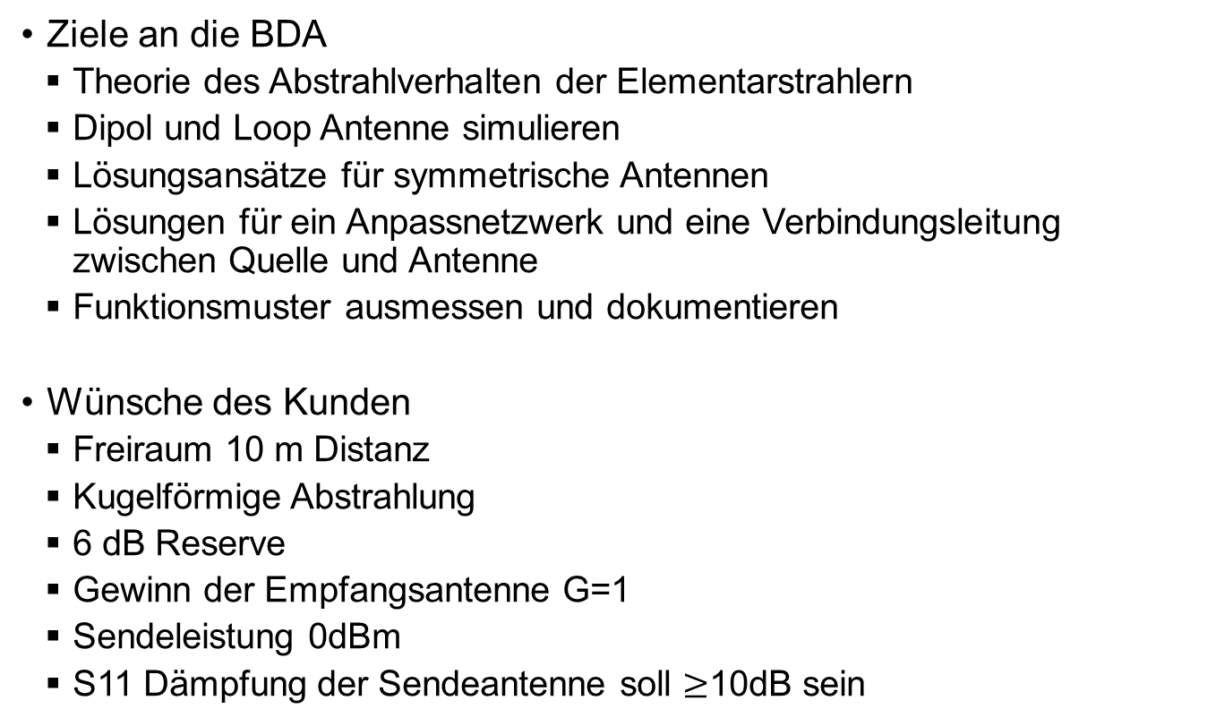
Ziele
Aufgabenstellung| Ziele | Funktionsprinzip| Hinführende Beispiele| Bauanleitung| Ausblick| Reflexion
Ziele an die BDA
Theorie des Abstrahlverhalten der Elementarstrahlern
Dipol und Loop Antenne simulieren
Lösungsansätze für symmetrische Antennen
Lösungen für ein Anpassnetzwerk und eine Verbindungsleitung zwischen Quelle und Antenne
Funktionsmuster ausmessen und dokumentieren
Wünsche des Kunden
Freiraum 10 m Distanz
Kugelförmige Abstrahlung
6 dB Reserve
Gewinn der Empfangsantenne G=1
Sendeleistung 0dBm
S11 Dämpfung der Sendeantenne soll $≥$10dB sein
Notes:
Dipol Antenne
Loop Antenne
Freiraum
Mit ABS Stück
Verhalten bei Verkürzung von λ/2 auf λ/10

Slide 5
Vorgehensmodel
Aufgabenstellung| Ziele | Vorgehensmodel| Funktionsprinzip| Hinführende Beispiele| Bauanleitung| Ausblick| Reflexion
Recherche &Theorie
Simulationen & Design
Funktionsmuster & Verifikation
Abstrahlverhalten von Elementarstrahlern
Elektromagnetische Feldausbreitung
Richtcharakteristik
Impedanz von Elementarstrahlern
Resonanzfrequenz
Impedanz bei Verkürzung
Richtcharakteristik
Anpassnetzwerk
Funktionsmuster aus den Designs erstellen
Messen der Antennenparameter
Vergleich der Simulationen mit den Messwerten
Fazit

Slide 6
Theorie I/VI
Aufgabenstellung| Ziele | Vorgehnensmodel | Theorie| Hinführende Beispiele| Bauanleitung| Ausblick| Reflexion
Symmetrische Antennen
Elementarstrahler
Hertzscher Dipol
Dipol Antenne
Fitzgeraldscher Dipol
Loop Antenne

Slide 7

Theorie II/VI
Aufgabenstellung| Arbeitspakete| Theorie| Hinführende Beispiele| Bauanleitung| Ausblick| Reflexion
Herzscher Dipol
Feld
$E_{r}=\frac{I dl}{2π} e^{−jkR}\left(\frac{n}{R^{2}}+\frac{1}{jωεR^{3}}\right)cos\left(θ\right)$
${ E}_{θ}=\frac{I dl}{4π} e^{−jkR}\left(\frac{jωμ}{R}+\frac{n}{R^{2}}+\frac{1}{jωεR^{3}}\right)sin\left(θ\right)$
$H_{φ}=\frac{I dl}{4π} e^{−jkR}\left(\frac{jk}{R}+\frac{n}{R^{2}}\right)sin\left(θ\right)$
Fern Feld
$E_{r}=0$
$E_{θ}=\frac{I dl}{4π} e^{−jkR}\left(\frac{jωμ}{R}\right)sin\left(θ\right)$
$H_{φ}=\frac{I dl}{4π} e^{−jkR}\left(\frac{jk}{R}\right)sin\left(θ\right)$
.
Notes:
Das Fernfeld erhält man indem alle Terme mit R in einer höheren Potenz als eins weg fallen.

Slide 8

Theorie III/VI
Aufgabenstellung| Arbeitspakete| Theorie| Hinführende Beispiele| Bauanleitung| Ausblick| Reflexion
Fitzgeraldscher Dipol
Feld
$H_{r}=\frac{IS}{2π} e^{−jkR}\left(\frac{jk}{R^{2}}+\frac{1}{R^{3}}\right)cos\left(θ\right)$
${ H}_{θ}=\frac{IS}{4π} e^{−jkR}\left(−\frac{k^{2}}{R}+\frac{jk}{R^{2}}+\frac{1}{R^{3}}\right)sin\left(θ\right)$
$E_{φ}=\frac{nIS}{4π} e^{−jkR}\left(\frac{k^{2}}{R}−\frac{jk}{R^{2}}\right)sin\left(θ\right)$
Fern Feld
$H_{r}=0$
$H_{θ}=\frac{IS}{4π} e^{−jkR}\left(−\frac{k^{2}}{R}\right)sin\left(θ\right)$
$E_{φ}=\frac{nIS}{4π} e^{−jkR}\left(\frac{k^{2}}{R}\right)sin\left(θ\right)$
.
Notes:
Das Fernfeld erhält man indem alle Terme mit R in einer höheren Potenz als eins weg fallen.

Slide 9
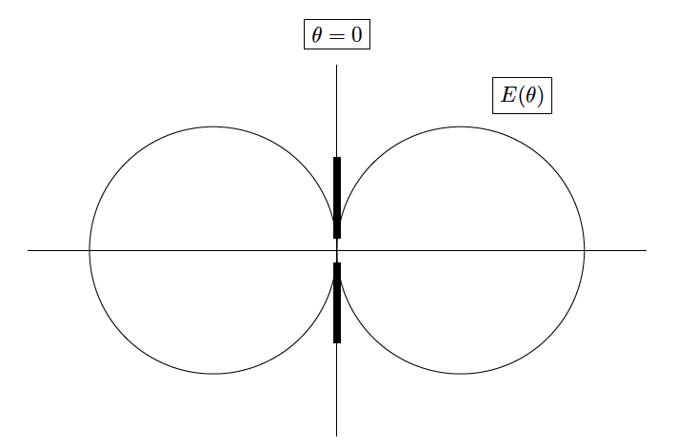
Theorie IV/V
Aufgabenstellung| Arbeitspakete| Theorie| Hinführende Beispiele| Bauanleitung| Ausblick| Reflexion
Dipol Antenne
2l=λ/2 Antenne
d<<λ
Antenne ist in z Richtung angeordnet
.
Notes:
…
Stromverteilung aufzeigen
Im sin( k( l − dz))

Slide 10
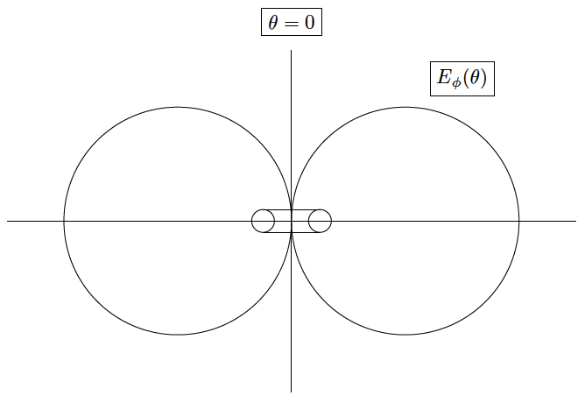
Theorie V/VI
Aufgabenstellung| Arbeitspakete| Theorie| Hinführende Beispiele| Bauanleitung| Ausblick| Reflexion
Loop Antenne
Feld
.
Notes:
a<<Lambda
I entlang der Stromschlaufe kann als konstant angenommen werden

Slide 11
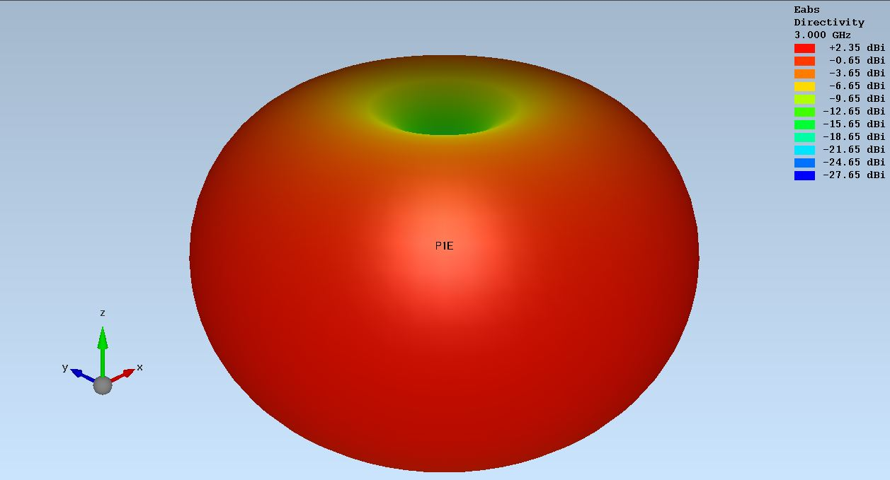
Theorie V/VI
Aufgabenstellung| Arbeitspakete| Theorie| Hinführende Beispiele| Bauanleitung| Ausblick| Reflexion
Dipol und Loop Antenne
Feld
.
Notes:
Da das 2d E(theta) um die vertikalachse drehen um phi von 0 bis 2pi
Es ergibt einen Torus

Slide 12
Elementarstrahler III/IV
Aufgabenstellung| Arbeitspakete| Funktionsprinzip| Hinführende Beispiele| Bauanleitung| Ausblick| Reflexion
Simulieren von Dipol und Loop Antennen

Slide 13
…. IV/IV
Aufgabenstellung| Arbeitspakete| Funktionsprinzip| Hinführende Beispiele| Bauanleitung| Ausblick| Reflexion
..
..

Slide 14
… I/V
Aufgabenstellung| Arbeitspakete| Funktionsprinzip| Hinführende Beispiele| Bauanleitung| Ausblick| Reflexion
…
..
…

Slide 15
… II/V
Aufgabenstellung| Arbeitspakete| Funktionsprinzip| Hinführende Beispiele| Bauanleitung| Ausblick| Reflexion
…

Slide 16
… III/V
Aufgabenstellung| Arbeitspakete| Funktionsprinzip| Hinführende Beispiele| Bauanleitung| Ausblick| Reflexion
…

Slide 17
…IV/V
Aufgabenstellung| Arbeitspakete| Funktionsprinzip| Hinführende Beispiele| Bauanleitung| Ausblick| Reflexion
….

Slide 18
… I/VIII
Aufgabenstellung| Arbeitspakete| Funktionsprinzip| Hinführende Beispiele| Bauanleitung| Ausblick| Reflexion
….
…
…

Slide 19
… II/VIII
Aufgabenstellung| Arbeitspakete| Funktionsprinzip| Hinführende Beispiele| Bauanleitung| Ausblick| Reflexion
..

Slide 20
…. III/VIII
Aufgabenstellung| Arbeitspakete| Funktionsprinzip| Hinführende Beispiele| Bauanleitung| Ausblick| Reflexion
…

Slide 21
… IV/VIII
Aufgabenstellung| Arbeitspakete| Funktionsprinzip| Hinführende Beispiele| Bauanleitung| Ausblick| Reflexion
…

Slide 22
… VI/VIII
Aufgabenstellung| Arbeitspakete| Funktionsprinzip| Hinführende Beispiele| Bauanleitung| Ausblick| Reflexion
…

Slide 23
… V/VIII
Aufgabenstellung| Arbeitspakete| Funktionsprinzip| Hinführende Beispiele| Bauanleitung| Ausblick| Reflexion
…

Slide 24
… VII/VIII
Aufgabenstellung| Arbeitspakete| Funktionsprinzip| Hinführende Beispiele| Bauanleitung| Ausblick| Reflexion
…

Slide 25
… VIII/VIII
Aufgabenstellung| Arbeitspakete| Funktionsprinzip| Hinführende Beispiele| Bauanleitung| Ausblick| Reflexion
….

Slide 26
Ausblick
Aufgabenstellung| Arbeitspakete| Funktionsprinzip| Hinführende Beispiele| Bauanleitung| Ausblick| Reflexion
…
…
…

Slide 27
Reflexion I/II
Aufgabenstellung| Arbeitspakete| Funktionsprinzip| Hinführende Beispiele| Bauanleitung| Ausblick | Reflexion
Projektbezogenes Fazit
..
…
..
..

Slide 28
Reflexion II/II
Aufgabenstellung| Arbeitspakete| Funktionsprinzip| Hinführende Beispiele| Bauanleitung| Ausblick | Reflexion
Persönliches Fazit
…
…

Slide 29

Diskussion

